Slide 1
Introducción a la programación en Java
Conferencia 5 “Objetos en Java”

Slide 2
SUMARIO
5.1 Creación de objetos en Java.
5.2 Paso de mensajes a los objetos
5.3 Compilación y corrida de una aplicación Java

Slide 3
Repaso de lo visto hasta el momento:
Declaración de clases en Java.
Definición de atributos
<modificador> <tipo> <nombre> [= <valor por defecto>];
int a = 25;
Definición de métodos
<modificador> <tipo_de_retorno> <nombre> (<parámetro>*) { <instrucciones>*
}
Instrucciones que se utilizarían: declaración de variables, operadores, asignación, control de flujo del programa.

Slide 4
Repaso de lo visto hasta el momento:
Se programó una clase que permita trabajar puntos en el plano.
class Punto{
private double x, y;
public double getX(){
return x;
}
public void setX(double newX){
x=newX;
}
public double getY(){
return y;
}
public void setY(double newY){
y=newY;
}
public void desplaza (double dx, double dy){
x = x + dx;
y = y + dy;
}
}

Slide 5
Repaso de lo visto hasta el momento:
Ahora se puede formular las siguientes preguntas:
¿Cómo crear un objeto a partir de esta clase?
¿Cómo pasar mensajes a esos objetos de manera que realicen alguna acción?
¿Dónde se crean estos objetos para tener un programa que se pueda ejecutar?

Slide 6
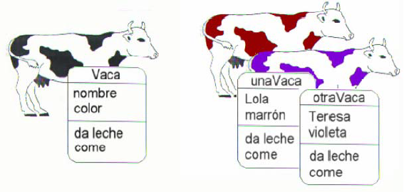
5.1 Creación de objetos en Java

Slide 7
5.1 Creación de objetos en Java
Para trabajar con un objeto en Java hay que tener una variable declarada con el tipo de la clase de la cual ese objeto es instancia.
La forma de declararlo entonces es la misma que la de cualquier variable:
<tipo clase> <nombre variable>;
Ejemplo:
Cuerpo c;
de esta forma se tiene una variable c de tipo Cuerpo.
Con esta sentencia, solo se está declarando la variable, aún el objeto no está construido.

Slide 8
5.1 Creación de objetos en Java
Para construirlo se utiliza un método especial que de forma implícita Java incluye en todas las clases, denominado constructor, que tiene como nombre el mismo nombre de la clase. Es decir, la clase Cuerpo tiene un método que Java incorpora de forma implícita llamado Cuerpo().
Para construir un objeto se utiliza la sentencia
<nombre objeto> = new <constructor>;
en este caso sería:
c = new Cuerpo();

Slide 9
5.1 Creación de objetos en Java
Las sentencias de declaración de variable y la creación del objeto pueden ser escritas en una única sentencia:
Cuerpo c = new Cuerpo();
Con esta sentencia se están haciendo dos cosas:
Declarando una variable (c) de tipo Cuerpo (un objeto)
Creando el objeto.

Slide 10
5.1 Creación de objetos en Java
El tipo de estas variables se denominan en Java tipo de referencia.
De esta forma se puede declarar y tener tantos objetos como se necesite.
Es importante tener presente que cuando se crea un objeto con el constructor por defecto los atributos del mismo no tienen valor (se inicializan por defecto) a menos que se le hayan declarado algún valor por defecto en la definición de la clase.

Slide 11
5.1 Creación de objetos en Java
Ejemplos sencillos:
Cuerpo c = new Cuerpo();
Coche mi_coche;
mi_coche = new Coche();
Punto point = new Punto();
Punto point = new Punto(10,5);

Slide 12
5.2 Paso de mensajes a los objetos
Luego de creado un objeto es necesario utilizarlo, y para ello se ha dicho que se le pasan mensajes a los cuales este objeto responde. Los mensajes que un objeto puede “entender” son aquellos relacionados con sus métodos públicos.

Slide 13
5.2 Paso de mensajes a los objetos
Para enviar un mensaje a un objeto se utiliza la sintaxis:
<nombre objeto>.<nombre método>(<valor de parámetros>*);
Ejemplo:
// declaración y creación del objeto p.
Punto p = new Punto();
/* se tiene un objeto “vacío” para ponerle valores
a sus atributos se pueden utilizar los métodos set
*/
p.setX(10); // se inicializa la coordenada X con 10
p.setY(5); // se inicializa la coordenada Y con 5;
/* crear una variable con el valor de la coordenada X
del punto
*/
double _x = p.getX();

Slide 14
5.2 Paso de mensajes a los objetos
En el ejemplo se han utilizado tres de los métodos de la clase Punto: setX(), setY(), y getX().
Al escribir p.setX(10) se dice que al objeto p se le pasa el mensaje setX, lo que hace que se ejecute un método con ese nombre. Como ese método necesita un parámetro es necesario escribir el valor real de ese parámetro, en este caso 10. (Ver declaración de la clase Punto)
El método setX toma el valor 10 como el valor de la variable newX y realiza la asignación que se encuentra en su cuerpo. Por lo tanto el 10 va a ponerse en el atributo x del objeto.

Slide 15
5.2 Paso de mensajes a los objetos
El mensaje p.setY(5) hace una acción similar a la descrita anteriormente y por lo tanto ya los dos atributos del objeto p tienen valor (x 10, y 5).
Se puede entonces enviar el mensaje p.getX(), el cual no necesita parámetros y lo que hace es devolver la coordenada X del punto, este valor se le asigna a la variable _x.
Estas operaciones de creación de un objeto y paso de mensajes se pueden realizar en cualquier método de nuestras clases, que es en definitiva donde se realizan la programación de las acciones que se desean desarrollar.

Slide 16
5.2 Paso de mensajes a los objetos
Ejemplos sencillos
mi_coche.Enciende();
mi_coche.Apaga();
point.setX(10);
point.setY(15);
double X = point.getX();

Slide 17

5.3 Compilación y corrida de una aplicación Java
¿Cómo hacer un programa que se pueda ejecutar para realizar una acción determinada?

Slide 18
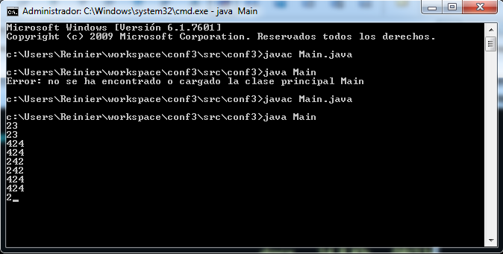
5.3 Compilación y corrida de una aplicación Java
A esto es lo que se ha denominado aplicación Java. El calificativo de consola, es porque la entrada/salida de estas aplicaciones es una ventana DOS, o sea no son aplicaciones que corran sobre una ventana Windows, con controles, etc.

Slide 19
5.3 Compilación y corrida de una aplicación Java
Para ello se necesita, como siempre en Java, una clase que contenga un método especial llamado main, que siempre debe tener este nombre y la siguiente sintaxis:
public static void main(String [] args) {
}
En esta sintaxis hay algunos elementos conocidos: los modificadores public y void, que tienen el mismo significado que hemos estudiado: un método que puede ser accedido desde cualquier lugar (public) y que no devuelve valor alguno (void). El modificador static no se ha estudiado, por el momento solo comentar que significa que para activar este método no se necesita de crear un objeto de la clase a la cual pertenece.

Slide 20
5.3 Compilación y corrida de una aplicación Java
Este método, como se observa, tiene un parámetro (args, pudiera ser otro nombre cualquiera) que es un arreglo de tipo String, y debe aparecer obligatoriamente como argumento del método main en un programa Java.
Entonces, una aplicación Java queda de la forma:
class Aplicacion {
public static void main(String [] args) {
<instrucciones>*
}
}

Slide 21
5.3 Compilación y corrida de una aplicación Java
Para qué sirve el array String [] args de main?
Un programa en java se puede ejecutar desde la línea de comandos del sistema operativo con la orden:
C:\> java nombrePrograma
Además, mediante esta orden, podemos enviar valores al programa.
Por ejemplo, si tenemos un programa que se llama ordenar que ordena 5 números enteros, pero en lugar de leerlos por teclado los números se le pasan al programa como argumentos, este programa lo ejecutaríamos así:
C:\> java ordenar 4 6 3 7 1
Los valores que se envían se deben escribir a continuación del nombre del programa y separados por un espacio en blanco.
El array args que aparece como argumento del método main es el encargado de recoger y almacenar estos valores.

Slide 22
5.3 Compilación y corrida de una aplicación Java
El nombre de la clase puede ser cualquier otro.
Las instrucciones del método pueden ser cualquier instrucción Java de la que se han estudiado.
Ejemplo:
Se requiere hacer un programa en Java que calcule la velocidad de un cuerpo con movimiento rectilíneo uniforme que recorre un espacio de 100 metros en 15 segundos. Suponga que dispone de la clase Cuerpo, la cual tiene implementados los métodos:
setEspacio(espacio:double):void
setTiempo(tiempo:double):void
velocidad():double

Slide 23
5.3 Compilación y corrida de una aplicación Java
Programa:
class Principal {
public static void main(String[] args) {
Cuerpo c = new Cuerpo();
c.setEspacio(100);
c.setTiempo(15);
double v = c.velocidad();
}
}
¿Cómo saber el valor de la variable v?

Slide 24
5.3 Compilación y corrida de una aplicación Java
Para visualizar los datos, Java proporciona una clase que, entre otras cosas, ayuda a escribir en la pantalla de la computadora: la clase System. Esta es una clase especial, porque para trabajar con ella no necesitamos objetos, solo la clase.
Para ello se utiliza la sintaxis:
System.out.println(<expresión>);
Se puede decir que out es el nombre de un atributo de la clase, que es a su vez un objeto que pertenece a la clase PrintStream, la cual tiene un método llamado println que escribe sobre la pantalla el valor de la expresión.

Slide 25
5.3 Compilación y corrida de una aplicación Java
La aplicación se escribiría entonces:
class Principal {
public static void main(String[] args) { Cuerpo c = new Cuerpo(); c.setEspacio(100);
c.setTiempo(15);
double v = c.velocidad(); System.out.println("Velocidad: "+v);
}
}
Aquí se presenta otro problema: los valores que se están utilizando para el espacio y el tiempo son fijos. ¿no podrán ser introducidos por el usuario?

Slide 26
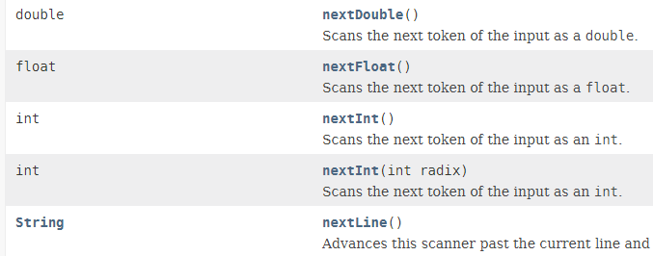
5.3 Compilación y corrida de una aplicación Java
En este caso Java también brinda algunas clases que ayudan a la lectura de valores primitivos: enteros, reales, caracteres y lógicos. En este ejemplo haremos uso de la clase Scanner que se encuentra en el package java.util.

Slide 27
5.3 Compilación y corrida de una aplicación Java
class Principal {
public static void main(String[] args) {
Scanner reader = new Scanner(System.in); Cuerpo c = new Cuerpo();
double espacio, tiempo;
System.out.println("Entre el espacio: ");
espacio = reader.nextDouble();
System.out.println("Entre el tiempo: ");
tiempo = reader.nextDouble();
c.setEspacio(espacio);
c.setTiempo(tiempo);
double v = c.velocidad(); System.out.println("Velocidad: "+v);
}
}

Slide 28
Conclusiones
Se ha visto en la conferencia:
Creación de objetos en Java
Paso de mensajes a los objetos
Compilación y corrida de una aplicación Java

